Slide 1
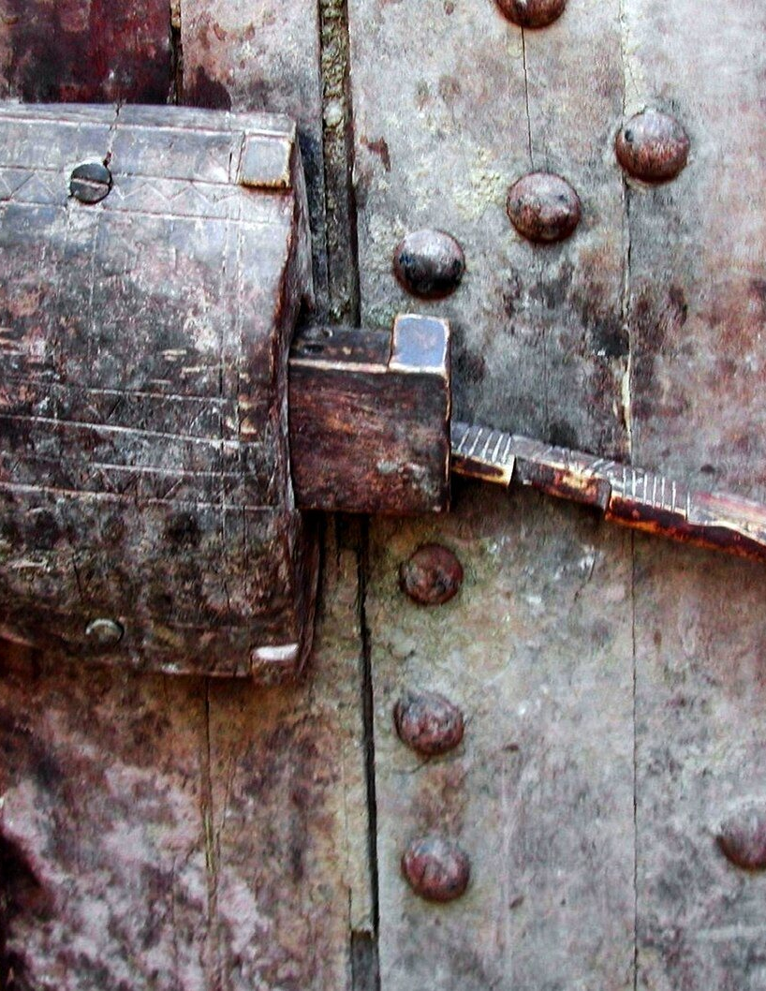
Sun'iy intellektga asoslangan kompyuter tizimlari muhandisligi
LABORATORIYA ISHI · A6 · 2 soat
Sun'iy intellekt tizimlarining xavfsizligi va ishonchliligini tahlil qilish
O‘qituvchi: S.Iskandarova, t.f.f.d. (PhD), dotsent
2026-2027 o‘quv yili
https://aiscan.airi.uz/ktm/
Rasm: Pierre André Leclercq · Wikimedia Commons · CC BY-SA 4.0

Slide 2
LABORATORIYA REJASI
Reja
1
Mavzuning maqsadi va o'rganish natijalari
2
Kirish
3
Nazariy asoslar
4
Amaliy misol
5
Natijalarni tahlil qilish
6
Keng tarqalgan xatolar va amaliy tavsiyalar
A6 · Sun'iy intellekt tizimlarining xavfsizligi va ishonchliligini tahlil qilish
2

Slide 3
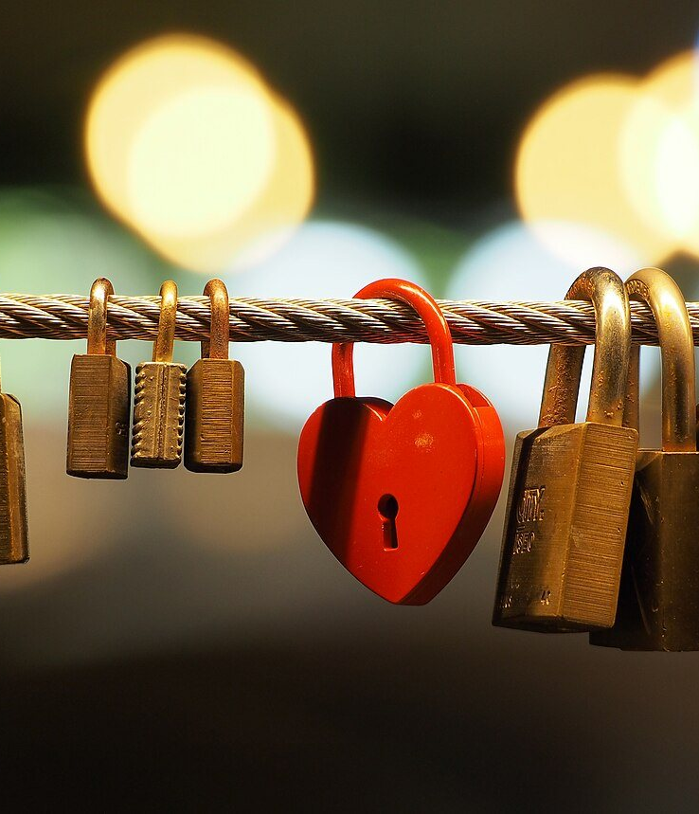
01
Mavzuning maqsadi va o'rganish natijalari
Rasm: Petar Milošević · Wikimedia Commons · CC BY-SA 4.0

Slide 4
Mavzuning maqsadi va o'rganish natijalari (1)
Ushbu amaliy mashg'ulotning maqsadi — magistrantlarda o'qitilgan sun'iy intellekt modelini «qora quti» sifatida qabul qilmasdan, uni dushmanona ta'sirga chidamliligi, qarorlarining…
1
Oq quti (white-box) adversarial hujumlarni — FGSM (Fast Gradient Sign Method) va PGD (Projected Gradient Descent) — PyTorch'da qo'lda va torchattacks kutubxonasi yordamida amalga oshirish,…
2
Adversarial o'qitish (adversarial training) orqali modelning chidamliligini oshirish va toza aniqlik bilan mustahkam aniqlik orasidagi murosani miqdoriy baholash.
3
Tushuntiriladigan sun'iy intellekt (Explainable AI, XAI) vositalari — Grad-CAM va SHAP — yordamida model qarorlarining asosini vizuallashtirish va tahlil qilish, shu jumladan hujum ostidagi…
4
Fairlearn kutubxonasi yordamida jadvalli ma'lumotlar modelida adolatlilik (fairness) ko'rsatkichlarini — demografik paritet, teng imkoniyat, tenglashtirilgan koeffitsiyentlar — hisoblash va…
5
A6 · Sun'iy intellekt tizimlarining xavfsizligi va ishonchliligini tahlil qilish
4
Notes:
Ushbu amaliy mashg'ulotning maqsadi — magistrantlarda o'qitilgan sun'iy intellekt modelini «qora quti» sifatida qabul qilmasdan, uni dushmanona ta'sirga chidamliligi, qarorlarining tushuntirilishi va turli guruhlarga nisbatan xolisligi nuqtai nazaridan tizimli tekshirish ko'nikmasini shakllantirishdir. Mashg'ulot yakunida talaba quyidagilarga qodir bo'ladi:
Oq quti (white-box) adversarial hujumlarni — FGSM (Fast Gradient Sign Method) va PGD (Projected Gradient Descent) — PyTorch'da qo'lda va torchattacks kutubxonasi yordamida amalga oshirish, hujum kuchi (epsilon) ga bog'liq holda modelning mustahkamlik egri chizig'ini (robustness curve) qurish.
Adversarial o'qitish (adversarial training) orqali modelning chidamliligini oshirish va toza aniqlik bilan mustahkam aniqlik orasidagi murosani miqdoriy baholash.
Tushuntiriladigan sun'iy intellekt (Explainable AI, XAI) vositalari — Grad-CAM va SHAP — yordamida model qarorlarining asosini vizuallashtirish va tahlil qilish, shu jumladan hujum ostidagi namunalar uchun diqqat xaritasi qanday o'zgarishini ko'rsatish.
Fairlearn kutubxonasi yordamida jadvalli ma'lumotlar modelida adolatlilik (fairness) ko'rsatkichlarini — demografik paritet, teng imkoniyat, tenglashtirilgan koeffitsiyentlar — hisoblash va cheklov asosida qayta o'qitish bilan nomutanosiblikni kamaytirish.
Xalqaro standartlar (ISO/IEC 42001, ISO/IEC 23894, EU AI Act) asosidagi etik talablar tekshiruv ro'yxatini (checklist) muayyan tizimga qo'llash va natijalarni hisobot ko'rinishida rasmiylashtirish.
Mavzu fanning TN4 (AI tizimlarining ishonchliligi va xavfsizligini ta'minlash), TN6 (tizimni tahlil qilish va baholash) va TN7 (mas'uliyatli AI tamoyillarini qo'llash) o'rganish natijalariga xizmat qiladi hamda M9 va M14 ma'ruzalarining amaliy davomi hisoblanadi.

Slide 5
Mavzuning maqsadi va o'rganish natijalari (2)
Xalqaro standartlar (ISO/IEC 42001, ISO/IEC 23894, EU AI Act) asosidagi etik talablar tekshiruv ro'yxatini (checklist) muayyan tizimga qo'llash va natijalarni hisobot ko'rinishida…
6
Mavzu fanning TN4 (AI tizimlarining ishonchliligi va xavfsizligini ta'minlash), TN6 (tizimni tahlil qilish va baholash) va TN7 (mas'uliyatli AI tamoyillarini qo'llash) o'rganish…
7
A6 · Sun'iy intellekt tizimlarining xavfsizligi va ishonchliligini tahlil qilish
5
Notes:
Ushbu amaliy mashg'ulotning maqsadi — magistrantlarda o'qitilgan sun'iy intellekt modelini «qora quti» sifatida qabul qilmasdan, uni dushmanona ta'sirga chidamliligi, qarorlarining tushuntirilishi va turli guruhlarga nisbatan xolisligi nuqtai nazaridan tizimli tekshirish ko'nikmasini shakllantirishdir. Mashg'ulot yakunida talaba quyidagilarga qodir bo'ladi:
Oq quti (white-box) adversarial hujumlarni — FGSM (Fast Gradient Sign Method) va PGD (Projected Gradient Descent) — PyTorch'da qo'lda va torchattacks kutubxonasi yordamida amalga oshirish, hujum kuchi (epsilon) ga bog'liq holda modelning mustahkamlik egri chizig'ini (robustness curve) qurish.
Adversarial o'qitish (adversarial training) orqali modelning chidamliligini oshirish va toza aniqlik bilan mustahkam aniqlik orasidagi murosani miqdoriy baholash.
Tushuntiriladigan sun'iy intellekt (Explainable AI, XAI) vositalari — Grad-CAM va SHAP — yordamida model qarorlarining asosini vizuallashtirish va tahlil qilish, shu jumladan hujum ostidagi namunalar uchun diqqat xaritasi qanday o'zgarishini ko'rsatish.
Fairlearn kutubxonasi yordamida jadvalli ma'lumotlar modelida adolatlilik (fairness) ko'rsatkichlarini — demografik paritet, teng imkoniyat, tenglashtirilgan koeffitsiyentlar — hisoblash va cheklov asosida qayta o'qitish bilan nomutanosiblikni kamaytirish.
Xalqaro standartlar (ISO/IEC 42001, ISO/IEC 23894, EU AI Act) asosidagi etik talablar tekshiruv ro'yxatini (checklist) muayyan tizimga qo'llash va natijalarni hisobot ko'rinishida rasmiylashtirish.
Mavzu fanning TN4 (AI tizimlarining ishonchliligi va xavfsizligini ta'minlash), TN6 (tizimni tahlil qilish va baholash) va TN7 (mas'uliyatli AI tamoyillarini qo'llash) o'rganish natijalariga xizmat qiladi hamda M9 va M14 ma'ruzalarining amaliy davomi hisoblanadi.

Slide 6

02
Kirish
Rasm: TimeBusinessNews · Wikimedia Commons · CC BY-SA 4.0

Slide 7
Kirish
Chuqur neyron tarmoqlar ko'plab vazifalarda insondan yuqori aniqlikka erishgan bo'lsa-da, ularning ishonchliligi aniqlik raqami bilan o'lchanmaydi.
1
Xavfsizlik bilan bir qatorda ikkinchi muammo — shaffoflik.
2
Uchinchi muammo — xolislik. Model o'quv ma'lumotlaridagi tarixiy nomutanosibliklarni o'rganib, ularni kuchaytirishi mumkin.
3
Ushbu mashg'ulotda uchala yo'nalish bitta laboratoriya ishida birlashtiriladi: talaba avval tasvir klassifikatoriga hujum qiladi va uni himoyalaydi, so'ngra uning qarorlarini XAI bilan…
4
A6 · Sun'iy intellekt tizimlarining xavfsizligi va ishonchliligini tahlil qilish
7
Notes:
Chuqur neyron tarmoqlar ko'plab vazifalarda insondan yuqori aniqlikka erishgan bo'lsa-da, ularning ishonchliligi aniqlik raqami bilan o'lchanmaydi. 2013-yilda Szegedy va hamkasblari ko'rsatdiki, tasvirga inson ko'zi sezmaydigan darajada kichik, lekin maxsus hisoblangan shovqin qo'shilsa, ImageNet'da 76% aniqlikdagi model «panda»ni ishonch bilan «gibbon» deb tasniflay boshlaydi. Keyinchalik bu hodisa — adversarial misollar (adversarial examples) — faqat laboratoriya qiziqishi emasligi ma'lum bo'ldi: yo'l belgisiga yopishtirilgan bir nechta stiker avtonom avtomobil detektorini chalg'itishi, ovozga qo'shilgan eshitilmas signal aqlli karnayga buyruq berishi, tibbiy tasvirga kiritilgan bir nechta piksel sug'urta firibgarligida ishlatilishi mumkinligi eksperimental tasdiqlandi.
Xavfsizlik bilan bir qatorda ikkinchi muammo — shaffoflik. Bank kredit berishni rad etganda, kasalxona tasvirni «xavfli» deb belgilaganda yoki ishga qabul tizimi nomzodni saralaganda, qaror qabul qilingan asos tushuntirilishi kerak. Bu talab endi faqat etik tavsiya emas: Yevropa Ittifoqining sun'iy intellekt to'g'risidagi qonuni (EU AI Act, 2024-yil avgustda kuchga kirgan) yuqori xavfli tizimlar uchun shaffoflik, inson nazorati va texnik hujjatlashtirishni majburiy qiladi, ISO/IEC 42001:2023 standarti esa tashkilotda sun'iy intellektni boshqarish tizimiga (AI Management System) talablarni belgilaydi.
Uchinchi muammo — xolislik. Model o'quv ma'lumotlaridagi tarixiy nomutanosibliklarni o'rganib, ularni kuchaytirishi mumkin. 2018-yilda ommaga oshkor bo'lgan Amazon ishga qabul tizimi misoli (ayollar rezyumelarini pasaytirgani uchun loyiha to'xtatilgan) va COMPAS retsidiv bashorati tizimi atrofidagi ProPublica tahlili bu muammoning real oqibatlarini ko'rsatdi. Muhandis uchun savol — «model adolatlimi?» emas, balki «qaysi adolatlilik mezoni bo'yicha, qaysi guruhlar uchun, qanday chegarada?» — chunki turli adolatlilik mezonlari matematik jihatdan bir vaqtda qondirilishi mumkin emas.
Ushbu mashg'ulotda uchala yo'nalish bitta laboratoriya ishida birlashtiriladi: talaba avval tasvir klassifikatoriga hujum qiladi va uni himoyalaydi, so'ngra uning qarorlarini XAI bilan tushuntiradi, keyin jadvalli ma'lumotlarda adolatlilikni o'lchaydi va tuzatadi, nihoyat, butun tizimni etik tekshiruv ro'yxati bo'yicha baholaydi. Bu ketma-ketlik sanoatdagi «AI assurance» (ishonchlilik kafolati) jarayonini aks ettiradi.

Slide 8
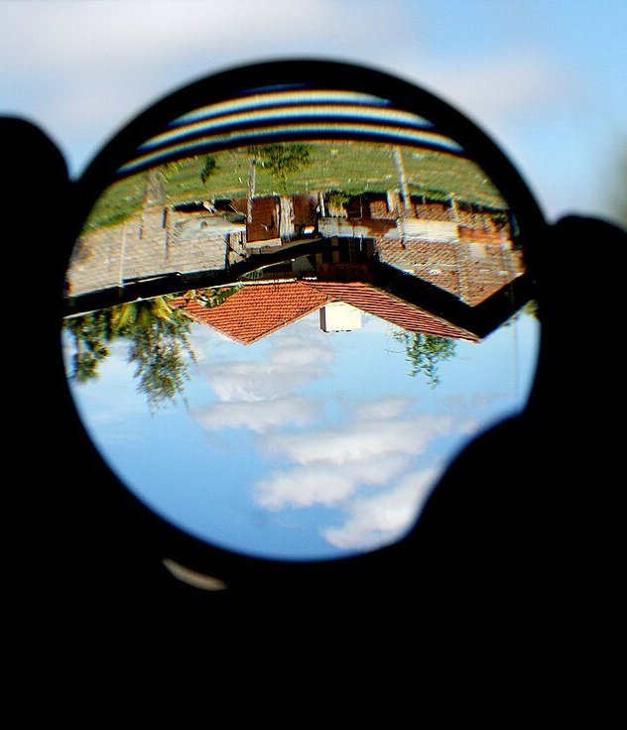
03
Nazariy asoslar
Rasm: AntanO · Wikimedia Commons · CC BY-SA 4.0

Slide 9
NAZARIY ASOSLAR
Adversarial hujumlar taksonomiyasi va tahdid modeli
Adversarial hujumlarni tasniflashda avval tahdid modeli (threat model) aniqlanadi: hujumchi nimani biladi va nimani o'zgartira oladi. Bilim bo'yicha hujumlar oq quti (white-box — model arxitekturasi va og'irliklari ma'lum, gradientlar hisoblanadi), kulrang…
1
Maqsad bo'yicha: yo'naltirilmagan (untargeted — har qanday noto'g'ri sinf) va yo'naltirilgan (targeted — aniq sinf). Bosqich bo'yicha: chetlab o'tish (evasion — inferens paytida kirishni buzish), zaharlash (poisoning — o'quv to'plamiga buzilgan namunalar…
2
Buzilish kattaligi odatda L_p normada cheklanadi: L_inf — har bir piksel ko'pi bilan epsilon ga o'zgaradi (eng ko'p ishlatiladi, CIFAR-10 uchun standart epsilon = 8/255), L_2 — umumiy…
3
A6 · Sun'iy intellekt tizimlarining xavfsizligi va ishonchliligini tahlil qilish
9
Notes:
Adversarial hujumlarni tasniflashda avval tahdid modeli (threat model) aniqlanadi: hujumchi nimani biladi va nimani o'zgartira oladi. Bilim bo'yicha hujumlar oq quti (white-box — model arxitekturasi va og'irliklari ma'lum, gradientlar hisoblanadi), kulrang quti (gray-box — arxitektura ma'lum, og'irliklar yo'q) va qora quti (black-box — faqat so'rov-javob interfeysi) ga bo'linadi. Qora quti hujumlar ko'chuvchanlik (transferability — bir modelga qarshi yasalgan misol boshqasiga ham ta'sir qiladi) yoki so'rovlar asosidagi gradient baholash (ZOO, Square Attack) orqali amalga oshiriladi.
Maqsad bo'yicha: yo'naltirilmagan (untargeted — har qanday noto'g'ri sinf) va yo'naltirilgan (targeted — aniq sinf). Bosqich bo'yicha: chetlab o'tish (evasion — inferens paytida kirishni buzish), zaharlash (poisoning — o'quv to'plamiga buzilgan namunalar kiritish), orqa eshik (backdoor — maxsus trigger bilan faollashadigan yashirin xatti-harakat), model o'g'irlash (extraction) va a'zolik inferensi (membership inference — namuna o'quv to'plamida bo'lganini aniqlash, maxfiylik buzilishi).
Buzilish kattaligi odatda L_p normada cheklanadi: L_inf — har bir piksel ko'pi bilan epsilon ga o'zgaradi (eng ko'p ishlatiladi, CIFAR-10 uchun standart epsilon = 8/255), L_2 — umumiy Evklid uzunligi cheklanadi, L_0 — o'zgartirilgan piksellar soni cheklanadi (stiker-hujumlar).

Slide 10
NAZARIY ASOSLAR
FGSM va PGD matematikasi
FGSM (Goodfellow va boshq., 2015) bitta gradient qadamidan iborat: x_adv = x + epsilon sign(grad_x L(f(x), y)). G'oya — yo'qotish funksiyasini kirish bo'yicha chiziqli deb hisoblab, uni L_inf shari ichida maksimal oshiradigan yo'nalish aynan gradient…
1
PGD (Madry va boshq., 2018) — FGSM ning iterativ, tasodifiy boshlang'ich nuqtali umumlashmasi: x_0 = x + U(-epsilon, epsilon), so'ngra K marta x_{k+1} = Proj_{B(x, epsilon)}(x_k + alpha sign(grad L)), bu yerda Proj — natijani x atrofidagi epsilon-shar ichiga…
2
Adversarial o'qitish — hozircha eng ishonchli empirik himoya: har mini-paketda avval PGD bilan adversarial namunalar yasaladi, so'ngra model aynan ular ustida o'qitiladi (min-max optimallashtirish). Narxi: o'qitish K+1 baravar qimmat va toza aniqlik 5–15 foiz…
3
A6 · Sun'iy intellekt tizimlarining xavfsizligi va ishonchliligini tahlil qilish
10
Notes:
FGSM (Goodfellow va boshq., 2015) bitta gradient qadamidan iborat: x_adv = x + epsilon sign(grad_x L(f(x), y)). G'oya — yo'qotish funksiyasini kirish bo'yicha chiziqli deb hisoblab, uni L_inf shari ichida maksimal oshiradigan yo'nalish aynan gradient ishorasi bo'lishidir. FGSM tez (bitta orqaga o'tish), lekin kuchsiz: ko'p modellar unga qarshi qisman chidamli.
PGD (Madry va boshq., 2018) — FGSM ning iterativ, tasodifiy boshlang'ich nuqtali umumlashmasi: x_0 = x + U(-epsilon, epsilon), so'ngra K marta x_{k+1} = Proj_{B(x, epsilon)}(x_k + alpha sign(grad L)), bu yerda Proj — natijani x atrofidagi epsilon-shar ichiga qaytarish (qirqish) va [0, 1] piksel diapazonida ushlab turish. Standart sozlama: K = 10–20, alpha = 2/255. PGD «birinchi tartibli eng kuchli hujum» hisoblanadi va mustahkamlikni baholashning amaldagi standartidir; AutoAttack to'plami esa PGD ning moslashuvchan variantlarini birlashtirib, baholashni yanada ishonchli qiladi.
Adversarial o'qitish — hozircha eng ishonchli empirik himoya: har mini-paketda avval PGD bilan adversarial namunalar yasaladi, so'ngra model aynan ular ustida o'qitiladi (min-max optimallashtirish). Narxi: o'qitish K+1 baravar qimmat va toza aniqlik 5–15 foiz bandiga pasayadi. Boshqa himoyalar — kirishni oldindan qayta ishlash (JPEG siqish, shovqin kamaytirish), gradient yashirish (gradient masking), sertifikatlangan himoya (randomized smoothing) — turli darajada samarali; gradient yashirish ko'pincha xayoliy xavfsizlik beradi va moslashuvchan hujum bilan buziladi.

Slide 11
NAZARIY ASOSLAR
FGSM va PGD matematikasi
Hujum | Turi | Qadamlar | Kuch | Hisoblash narxi
FGSM | Oq quti, L_inf | 1 | Past | 1 orqaga o'tish
PGD | Oq quti, L_inf / L_2 | 10–100 | Yuqori | K orqaga o'tish
C&W | Oq quti, L_2 | 100–1000 | Juda yuqori, kichik buzilish | Qimmat
AutoAttack | Oq quti ansambli | O'zgaruvchan | Standart baholash | Qimmat
Square Attack | Qora quti | 1000+ so'rov | O'rta | Faqat so'rovlar
A6 · Sun'iy intellekt tizimlarining xavfsizligi va ishonchliligini tahlil qilish
11

Slide 12
NAZARIY ASOSLAR
Tushuntiriladigan sun'iy intellekt: Grad-CAM va SHAP
XAI usullari global (modelning umumiy xatti-harakati) va lokal (bitta bashorat) tushuntirishlarga, shuningdek modelga xos va modeldan mustaqil (model-agnostic) usullarga bo'linadi.
1
Grad-CAM (Gradient-weighted Class Activation Mapping, Selvaraju va boshq., 2017) — konvolyutsion tarmoqlar uchun lokal usul.
2
SHAP (SHapley Additive exPlanations, Lundberg & Lee, 2017) — kooperativ o'yinlar nazariyasidagi Shepli qiymatlariga asoslangan modeldan mustaqil usul.
3
XAI ning muhim cheklovi — tushuntirish modelning haqiqiy sababini emas, uning o'ziga bog'liqligini ko'rsatadi; adversarial hujumga uchragan namunada Grad-CAM xaritasi butunlay boshqa joyga…
4
A6 · Sun'iy intellekt tizimlarining xavfsizligi va ishonchliligini tahlil qilish
12
Notes:
XAI usullari global (modelning umumiy xatti-harakati) va lokal (bitta bashorat) tushuntirishlarga, shuningdek modelga xos va modeldan mustaqil (model-agnostic) usullarga bo'linadi.
Grad-CAM (Gradient-weighted Class Activation Mapping, Selvaraju va boshq., 2017) — konvolyutsion tarmoqlar uchun lokal usul. Tanlangan sinf logitining oxirgi konvolyutsion qatlam faollashuvlari A^k bo'yicha gradienti olinadi, har kanal uchun fazoviy o'rtacha olinib vazn alpha_k hisoblanadi, so'ngra L = ReLU(sum_k alpha_k A^k) xaritasi kirish o'lchamiga kattalashtiriladi. Natija — modelning «qayerga qaragani» issiqlik xaritasi. Usul tez (bitta orqaga o'tish), lekin faqat qo'pol lokalizatsiya beradi va faqat konvolyutsion/transformer arxitekturalariga mos.
SHAP (SHapley Additive exPlanations, Lundberg & Lee, 2017) — kooperativ o'yinlar nazariyasidagi Shepli qiymatlariga asoslangan modeldan mustaqil usul. Har bir belgining (feature) hissasi barcha mumkin bo'lgan belgilar kombinatsiyalari ustidan o'rtachalashtirilgan marginal hissa sifatida aniqlanadi; bu yagona usulki, u lokal aniqlik (hissalar yig'indisi bashoratga teng), yo'qlik (ishtirok etmagan belgi hissasi nol) va izchillik aksiomalarini bir vaqtda qondiradi. Aniq hisoblash eksponensial, shuning uchun amalda TreeSHAP (daraxt ansambllari uchun polinomial), KernelSHAP (istalgan model, tanlanma asosida) va DeepSHAP/GradientSHAP (neyron tarmoqlar) ishlatiladi. SHAP jadvalli ma'lumotlarda de-fakto standart: u lokal tushuntirishni (waterfall grafigi) ham, global muhimlikni (beeswarm grafigi) ham beradi.
XAI ning muhim cheklovi — tushuntirish modelning haqiqiy sababini emas, uning o'ziga bog'liqligini ko'rsatadi; adversarial hujumga uchragan namunada Grad-CAM xaritasi butunlay boshqa joyga «ko'chishi» mumkin, bu esa hujumni aniqlash uchun ham ishlatiladi.

Slide 13
NAZARIY ASOSLAR
Tushuntiriladigan sun'iy intellekt: Grad-CAM va SHAP
Xususiyat | Grad-CAM | SHAP (KernelSHAP) | LIME
Model turi | CNN, ViT | Istalgan | Istalgan
Nazariy kafolat | Yo'q | Shepli aksiomalari | Yo'q
Hisoblash narxi | Juda past | Yuqori (yuzlab so'rov) | O'rta
Barqarorlik | O'rta | Yuqori | Past (tasodifiy tanlanma)
Odatiy soha | Tibbiy tasvir, detektorlar | Kredit, tibbiy jadval | Matn, prototiplar
A6 · Sun'iy intellekt tizimlarining xavfsizligi va ishonchliligini tahlil qilish
13

Slide 14
NAZARIY ASOSLAR
Adolatlilik mezonlari va ularning mos kelmasligi (1)
Adolatlilik tahlilida sezgir atribut (sensitive attribute — jins, yosh, millat, hudud) A, haqiqiy natija Y va bashorat Y_hat ko'rib chiqiladi.
1
Demografik paritet (demographic parity): P(Y_hat = 1 | A = a) barcha guruhlar uchun teng. Ijobiy qaror ulushi guruhdan bog'liq emas. Farq ko'rsatkichi — demographic_parity_difference,…
2
Teng imkoniyat (equal opportunity): P(Y_hat = 1 | Y = 1, A = a) teng — haqiqiy ijobiy namunalar uchun topish darajasi (TPR) teng.
3
Tenglashtirilgan koeffitsiyentlar (equalized odds): TPR ham, FPR ham teng.
4
Kalibrlash (calibration): berilgan bashorat ehtimolligi uchun haqiqiy ijobiy ulushi guruhlar bo'yicha teng.
5
A6 · Sun'iy intellekt tizimlarining xavfsizligi va ishonchliligini tahlil qilish
14
Notes:
Adolatlilik tahlilida sezgir atribut (sensitive attribute — jins, yosh, millat, hudud) A, haqiqiy natija Y va bashorat Y_hat ko'rib chiqiladi. Asosiy guruh mezonlari:
Demografik paritet (demographic parity): P(Y_hat = 1 | A = a) barcha guruhlar uchun teng. Ijobiy qaror ulushi guruhdan bog'liq emas. Farq ko'rsatkichi — demographic_parity_difference, nisbat — ..._ratio (AQSh «to'rtdan besh» qoidasi 0.8 dan yuqori bo'lishini talab qiladi).
Teng imkoniyat (equal opportunity): P(Y_hat = 1 | Y = 1, A = a) teng — haqiqiy ijobiy namunalar uchun topish darajasi (TPR) teng.
Tenglashtirilgan koeffitsiyentlar (equalized odds): TPR ham, FPR ham teng.
Kalibrlash (calibration): berilgan bashorat ehtimolligi uchun haqiqiy ijobiy ulushi guruhlar bo'yicha teng.
Chouldechova (2017) va Kleinberg va boshq. (2016) isbotladiki, bazaviy ulushlar (P(Y=1|A)) guruhlarda farq qilsa, kalibrlash va tenglashtirilgan koeffitsiyentlarni bir vaqtda qondirish mumkin emas. Shuning uchun muhandis mezonni masala konteksti asosida tanlashi va bu tanlovni hujjatlashtirishi kerak: kreditda ko'pincha teng imkoniyat (haqiqatan to'lay oladiganlar teng topilsin), tibbiy skriningda — teng FNR (kasalni o'tkazib yuborish guruhdan bog'liq bo'lmasin).
Fairlearn kutubxonasi uch turdagi tuzatish beradi: oldindan qayta ishlash (pre-processing — ma'lumotni qayta vaznlash), jarayon ichida (in-processing — ExponentiatedGradient, GridSearch cheklovli optimallashtirish) va keyingi qayta ishlash (post-processing — ThresholdOptimizer, guruhga xos chegaralar). MetricFrame obyekti esa istalgan metrikani guruhlar bo'yicha kesimda hisoblaydi.

Slide 15
NAZARIY ASOSLAR
Adolatlilik mezonlari va ularning mos kelmasligi (2)
Chouldechova (2017) va Kleinberg va boshq.
6
Fairlearn kutubxonasi uch turdagi tuzatish beradi: oldindan qayta ishlash (pre-processing — ma'lumotni qayta vaznlash), jarayon ichida (in-processing — ExponentiatedGradient, GridSearch…
7
A6 · Sun'iy intellekt tizimlarining xavfsizligi va ishonchliligini tahlil qilish
15
Notes:
Adolatlilik tahlilida sezgir atribut (sensitive attribute — jins, yosh, millat, hudud) A, haqiqiy natija Y va bashorat Y_hat ko'rib chiqiladi. Asosiy guruh mezonlari:
Demografik paritet (demographic parity): P(Y_hat = 1 | A = a) barcha guruhlar uchun teng. Ijobiy qaror ulushi guruhdan bog'liq emas. Farq ko'rsatkichi — demographic_parity_difference, nisbat — ..._ratio (AQSh «to'rtdan besh» qoidasi 0.8 dan yuqori bo'lishini talab qiladi).
Teng imkoniyat (equal opportunity): P(Y_hat = 1 | Y = 1, A = a) teng — haqiqiy ijobiy namunalar uchun topish darajasi (TPR) teng.
Tenglashtirilgan koeffitsiyentlar (equalized odds): TPR ham, FPR ham teng.
Kalibrlash (calibration): berilgan bashorat ehtimolligi uchun haqiqiy ijobiy ulushi guruhlar bo'yicha teng.
Chouldechova (2017) va Kleinberg va boshq. (2016) isbotladiki, bazaviy ulushlar (P(Y=1|A)) guruhlarda farq qilsa, kalibrlash va tenglashtirilgan koeffitsiyentlarni bir vaqtda qondirish mumkin emas. Shuning uchun muhandis mezonni masala konteksti asosida tanlashi va bu tanlovni hujjatlashtirishi kerak: kreditda ko'pincha teng imkoniyat (haqiqatan to'lay oladiganlar teng topilsin), tibbiy skriningda — teng FNR (kasalni o'tkazib yuborish guruhdan bog'liq bo'lmasin).
Fairlearn kutubxonasi uch turdagi tuzatish beradi: oldindan qayta ishlash (pre-processing — ma'lumotni qayta vaznlash), jarayon ichida (in-processing — ExponentiatedGradient, GridSearch cheklovli optimallashtirish) va keyingi qayta ishlash (post-processing — ThresholdOptimizer, guruhga xos chegaralar). MetricFrame obyekti esa istalgan metrikani guruhlar bo'yicha kesimda hisoblaydi.

Slide 16
NAZARIY ASOSLAR
Etik talablar va xalqaro standartlar
ISO/IEC 42001:2023 — sun'iy intellektni boshqarish tizimi standarti: tashkilot AI siyosati, rollar, xavf baholash, ta'sir baholash (AI impact assessment), hayot sikli nazorati va uzluksiz takomillashtirishni belgilashi kerak. ISO/IEC 23894:2023 — AI uchun…
1
A6 · Sun'iy intellekt tizimlarining xavfsizligi va ishonchliligini tahlil qilish
16
Notes:
ISO/IEC 42001:2023 — sun'iy intellektni boshqarish tizimi standarti: tashkilot AI siyosati, rollar, xavf baholash, ta'sir baholash (AI impact assessment), hayot sikli nazorati va uzluksiz takomillashtirishni belgilashi kerak. ISO/IEC 23894:2023 — AI uchun xavf menejmenti bo'yicha ko'rsatma (ISO 31000 asosida): xavf manbalari ro'yxati (ma'lumot sifati, shaffoflik yetishmasligi, adversarial ta'sir, avtomatlashtirish tarafkashligi). EU AI Act xavf asosidagi yondashuvni qo'llaydi: taqiqlangan amaliyotlar (ijtimoiy reyting, ish joyida hissiyotni aniqlash), yuqori xavfli tizimlar (ta'lim, bandlik, kredit, tibbiyot, huquqni muhofaza) uchun 9–15-moddalardagi talablar — xavf menejmenti tizimi, ma'lumotlarni boshqarish, texnik hujjatlar, jurnal yuritish, shaffoflik, inson nazorati, aniqlik/mustahkamlik/kiberxavfsizlik. NIST AI Risk Management Framework (AI RMF 1.0, 2023) esa to'rt funksiyani (Govern, Map, Measure, Manage) taklif qiladi. Ushbu hujjatlar asosida mashg'ulotda 20 banddan iborat tekshiruv ro'yxati qo'llaniladi.

Slide 17
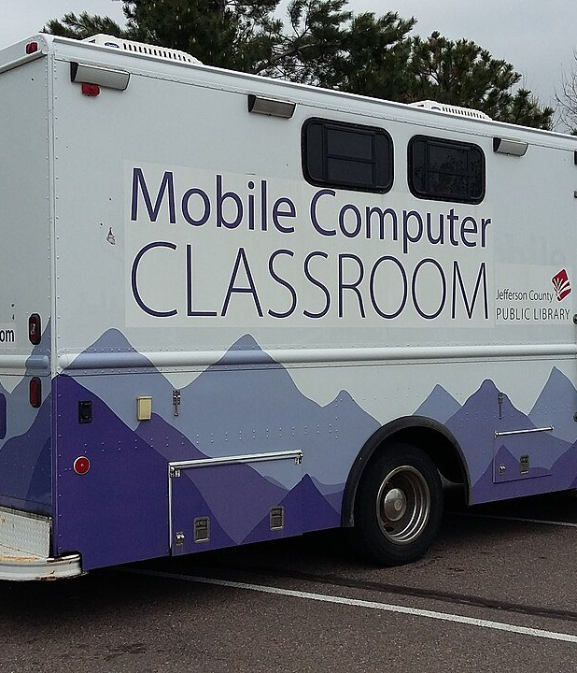
04
Amaliy misol
Rasm: Xnatedawgx · Wikimedia Commons · CC BY-SA 4.0

Slide 18
Amaliy misol
Topshiriq to'rt qismdan iborat: (A) CIFAR-10 klassifikatoriga FGSM/PGD hujumi va adversarial o'qitish; (B) Grad-CAM va SHAP bilan qarorlarni tushuntirish; (C) Adult (Census Income) jadvalli…
1
A6 · Sun'iy intellekt tizimlarining xavfsizligi va ishonchliligini tahlil qilish
18
Notes:
Topshiriq to'rt qismdan iborat: (A) CIFAR-10 klassifikatoriga FGSM/PGD hujumi va adversarial o'qitish; (B) Grad-CAM va SHAP bilan qarorlarni tushuntirish; (C) Adult (Census Income) jadvalli ma'lumotida Fairlearn bilan adolatlilik tahlili; (D) etik tekshiruv ro'yxatini to'ldirish.

Slide 19
AMALIY MISOL
Talab qilinadigan muhit
Apparat: bitta NVIDIA GPU (8 GB yetarli) yoki CPU (A qismida vaqt 5–8 baravar oshadi; --subset bilan kamaytirish mumkin).
1
Dasturiy ta'minot: Python 3.10+, PyTorch 2.3+, torchvision; pip install torchattacks shap fairlearn scikit-learn pandas matplotlib grad-cam.
2
Ma'lumotlar: CIFAR-10 (avtomatik yuklanadi); Adult — fairlearn.datasets.fetch_adult() orqali OpenML'dan (48 842 yozuv, 14 belgi, maqsad — yillik daromad 50 ming dollardan oshadimi).
3
Oldindan o'qitilgan CIFAR-10 modeli: A5 mashg'ulotidan ResNet-18 checkpoint'i yoki quyidagi skript bilan 15 epoxada o'qitilgan model (toza aniqlik ~90%).
4
A6 · Sun'iy intellekt tizimlarining xavfsizligi va ishonchliligini tahlil qilish
19
Notes:
Apparat: bitta NVIDIA GPU (8 GB yetarli) yoki CPU (A qismida vaqt 5–8 baravar oshadi; --subset bilan kamaytirish mumkin).
Dasturiy ta'minot: Python 3.10+, PyTorch 2.3+, torchvision; pip install torchattacks shap fairlearn scikit-learn pandas matplotlib grad-cam.
Ma'lumotlar: CIFAR-10 (avtomatik yuklanadi); Adult — fairlearn.datasets.fetch_adult() orqali OpenML'dan (48 842 yozuv, 14 belgi, maqsad — yillik daromad 50 ming dollardan oshadimi).
Oldindan o'qitilgan CIFAR-10 modeli: A5 mashg'ulotidan ResNet-18 checkpoint'i yoki quyidagi skript bilan 15 epoxada o'qitilgan model (toza aniqlik ~90%).

Slide 20
AMALIY MISOL
1-qadam. Bazaviy model va toza aniqlik
Nima bo'ldi va nega. Normalizatsiyani model ichiga joylashtirdik — bu adversarial tadqiqotlarda muhim: hujum [0, 1] piksel fazosida epsilon = 8/255 chegarasi bilan ishlashi kerak, aks holda normallashtirilgan fazodagi epsilon jismoniy ma'noga ega bo'lmaydi.…
1
A6 · Sun'iy intellekt tizimlarining xavfsizligi va ishonchliligini tahlil qilish
20
Notes:
Nima bo'ldi va nega. Normalizatsiyani model ichiga joylashtirdik — bu adversarial tadqiqotlarda muhim: hujum [0, 1] piksel fazosida epsilon = 8/255 chegarasi bilan ishlashi kerak, aks holda normallashtirilgan fazodagi epsilon jismoniy ma'noga ega bo'lmaydi. 15 epoxadan so'ng toza aniqlik taxminan 90–92% (RTX 3090 da ~6 daqiqa). Bu raqam A qismidagi barcha taqqoslashlar uchun asos.

Slide 21
AMALIY MISOL
1-qadam. Bazaviy model va toza aniqlik — kod 1
# common.py
import torch, torch.nn as nn, torchvision, torchvision.transforms as T
from torch.utils.data import DataLoader
dev = torch.device("cuda" if torch.cuda.is_available() else "cpu")
MEAN, STD = (0.4914, 0.4822, 0.4465), (0.2470, 0.2435, 0.2616)
class Normalized(nn.Module):
"""Normalizatsiya model ichida — hujum [0,1] piksel fazosida ishlashi uchun."""
def __init__(self, net):
super().__init__(); self.net = net
self.register_buffer("m", torch.tensor(MEAN).view(1, 3, 1, 1))
self.register_buffer("s", torch.tensor(STD).view(1, 3, 1, 1))
def forward(self, x): return self.net((x - self.m) / self.s)
def loaders(bs=128):
tr = T.Compose([T.RandomCrop(32, padding=4), T.RandomHorizontalFlip(), T.ToTensor()])
te = T.ToTensor()
a = torchvision.datasets.CIFAR10("./data", train=True, download=True, transform=tr)
b = torchvision.datasets.CIFAR10("./data", train=False, download=True, transform=te)
return DataLoader(a, bs, shuffle=True, num_workers=4), DataLoader(b, 256, num_workers=4)
# … (to‘liq kod — mavzu matnida / GitHub’da)
A6 · Sun'iy intellekt tizimlarining xavfsizligi va ishonchliligini tahlil qilish
21
Notes:
Kod to‘liq holda mavzu matnida va laboratoriya repozitoriysida keltirilgan.

Slide 22
AMALIY MISOL
1-qadam. Bazaviy model va toza aniqlik — kod 2
# train_clean.py
import torch, torch.nn as nn
from common import *
tr, te = loaders(); model = make_model()
opt = torch.optim.SGD(model.parameters(), lr=0.1, momentum=0.9, weight_decay=5e-4)
sched = torch.optim.lr_scheduler.OneCycleLR(opt, 0.1, epochs=15, steps_per_epoch=len(tr))
lossf = nn.CrossEntropyLoss()
for ep in range(15):
model.train()
for x, y in tr:
x, y = x.to(dev), y.to(dev)
opt.zero_grad(); lossf(model(x), y).backward(); opt.step(); sched.step()
print(ep, "clean acc", round(accuracy(model, te), 4))
torch.save(model.state_dict(), "clean.pt")
A6 · Sun'iy intellekt tizimlarining xavfsizligi va ishonchliligini tahlil qilish
22
Notes:
Kod to‘liq holda mavzu matnida va laboratoriya repozitoriysida keltirilgan.

Slide 23
AMALIY MISOL
2-qadam. FGSM va PGD ni qo'lda amalga oshirish
Nima bo'ldi va nega. Har epsilon uchun aniqlik o'lchandi. Toza modelda natija keskin: epsilon = 8/255 da FGSM aniqlikni ~90% dan 15–25% gacha, PGD-10 esa 0–2% gacha tushiradi (taxminiy).
1
A6 · Sun'iy intellekt tizimlarining xavfsizligi va ishonchliligini tahlil qilish
23
Notes:
Nima bo'ldi va nega. Har epsilon uchun aniqlik o'lchandi. Toza modelda natija keskin: epsilon = 8/255 da FGSM aniqlikni ~90% dan 15–25% gacha, PGD-10 esa 0–2% gacha tushiradi (taxminiy). torchattacks bilan taqqoslash — o'z-o'zini tekshirish: agar qo'lda yozilgan PGD natijasi kutubxonanikidan sezilarli yuqori bo'lsa, demak hujumda xato bor (eng ko'p uchraydigani — model.eval() unutilgan, gradient detach qilinmagan yoki proyeksiya noto'g'ri). Hujumda PGD ning FGSM dan kuchli ekani iterativ optimallashtirishning afzalligini ko'rsatadi.

Slide 24
AMALIY MISOL
2-qadam. FGSM va PGD ni qo'lda amalga oshirish — kod 1
# attacks.py
import torch, torch.nn.functional as F
def fgsm(model, x, y, eps):
x = x.clone().detach().requires_grad_(True)
loss = F.cross_entropy(model(x), y)
grad, = torch.autograd.grad(loss, x)
return (x + eps * grad.sign()).clamp(0, 1).detach()
def pgd(model, x, y, eps, alpha=2/255, steps=10, random_start=True):
x0 = x.clone().detach()
xa = x0 + torch.empty_like(x0).uniform_(-eps, eps) if random_start else x0.clone()
xa = xa.clamp(0, 1)
for _ in range(steps):
xa.requires_grad_(True)
loss = F.cross_entropy(model(xa), y)
grad, = torch.autograd.grad(loss, xa)
xa = xa.detach() + alpha * grad.sign()
xa = torch.min(torch.max(xa, x0 - eps), x0 + eps).clamp(0, 1) # proyeksiya
return xa.detach()
A6 · Sun'iy intellekt tizimlarining xavfsizligi va ishonchliligini tahlil qilish
24
Notes:
Kod to‘liq holda mavzu matnida va laboratoriya repozitoriysida keltirilgan.

Slide 25
AMALIY MISOL
2-qadam. FGSM va PGD ni qo'lda amalga oshirish — kod 2
# eval_attacks.py
import torch, json, torchattacks
from common import *; from attacks import fgsm, pgd
_, te = loaders(); model = make_model(); model.load_state_dict(torch.load("clean.pt")); model.eval()
res = {"clean": accuracy(model, te)}
for eps in [1/255, 2/255, 4/255, 8/255, 16/255]:
res[f"fgsm_{round(eps*255)}"] = accuracy(model, te, lambda x, y: fgsm(model, x, y, eps))
res[f"pgd10_{round(eps*255)}"] = accuracy(model, te, lambda x, y: pgd(model, x, y, eps))
# kutubxona bilan tekshirish (natija qo'lda yozilgan bilan 1% ichida mos kelishi kerak)
atk = torchattacks.PGD(model, eps=8/255, alpha=2/255, steps=10, random_start=True)
res["pgd10_8_torchattacks"] = accuracy(model, te, atk)
print(json.dumps(res, indent=1))
A6 · Sun'iy intellekt tizimlarining xavfsizligi va ishonchliligini tahlil qilish
25
Notes:
Kod to‘liq holda mavzu matnida va laboratoriya repozitoriysida keltirilgan.

Slide 26
AMALIY MISOL
3-qadam. Adversarial o'qitish
Nima bo'ldi va nega. Har qadamda 7 ta PGD iteratsiyasi qo'shimcha orqaga o'tish talab qiladi, shuning uchun o'qitish ~8 baravar sekin (RTX 3090 da ~50 daqiqa). Natija: toza aniqlik 80–84% gacha pasayadi, lekin PGD-10 (8/255) ostidagi aniqlik 0–2% dan 45–50%…
1
A6 · Sun'iy intellekt tizimlarining xavfsizligi va ishonchliligini tahlil qilish
26
Notes:
Nima bo'ldi va nega. Har qadamda 7 ta PGD iteratsiyasi qo'shimcha orqaga o'tish talab qiladi, shuning uchun o'qitish ~8 baravar sekin (RTX 3090 da ~50 daqiqa). Natija: toza aniqlik 80–84% gacha pasayadi, lekin PGD-10 (8/255) ostidagi aniqlik 0–2% dan 45–50% gacha ko'tariladi (taxminiy; adabiyotdagi ResNet-18 uchun odatiy natija). Bu — mustahkamlik va aniqlik orasidagi klassik murosa. Hujum yasashda model.eval() ga o'tish BatchNorm statistikasini buzmaslik uchun kerak; bu kichik tafsilot natijaga 3–5 foiz bandi ta'sir qiladi.

Slide 27
AMALIY MISOL
3-qadam. Adversarial o'qitish — kod
# train_adv.py — Madry uslubidagi PGD adversarial o'qitish
import torch, torch.nn as nn
from common import *; from attacks import pgd
tr, te = loaders(); model = make_model()
opt = torch.optim.SGD(model.parameters(), lr=0.1, momentum=0.9, weight_decay=5e-4)
sched = torch.optim.lr_scheduler.OneCycleLR(opt, 0.1, epochs=20, steps_per_epoch=len(tr))
lossf = nn.CrossEntropyLoss(); EPS = 8/255
for ep in range(20):
model.train()
for x, y in tr:
x, y = x.to(dev), y.to(dev)
model.eval(); xa = pgd(model, x, y, EPS, steps=7); model.train() # BN statistikasi uchun eval
opt.zero_grad(); lossf(model(xa), y).backward(); opt.step(); sched.step()
print(ep, "clean", round(accuracy(model, te), 4), "pgd10", round(accuracy(model, te, lambda a, b: pgd(model, a, b, E
torch.save(model.state_dict(), "adv.pt")
A6 · Sun'iy intellekt tizimlarining xavfsizligi va ishonchliligini tahlil qilish
27
Notes:
Kod to‘liq holda mavzu matnida va laboratoriya repozitoriysida keltirilgan.

Slide 28
AMALIY MISOL
4-qadam. Grad-CAM: toza va hujum ostidagi namunalarda
Nima bo'ldi va nega. Yuqori ikki qator — toza tasvir va uning Grad-CAM xaritasi, pastki ikki qator — PGD bilan buzilgan tasvir (ko'zga toza bilan bir xil) va uning xaritasi. Kutilgan kuzatuv: toza namunada issiqlik obyektning o'zida (masalan, it boshida)…
1
A6 · Sun'iy intellekt tizimlarining xavfsizligi va ishonchliligini tahlil qilish
28
Notes:
Nima bo'ldi va nega. Yuqori ikki qator — toza tasvir va uning Grad-CAM xaritasi, pastki ikki qator — PGD bilan buzilgan tasvir (ko'zga toza bilan bir xil) va uning xaritasi. Kutilgan kuzatuv: toza namunada issiqlik obyektning o'zida (masalan, it boshida) to'plangan; adversarial namunada bashorat noto'g'ri va xarita fon yoki tasodifiy hududga ko'chgan, ba'zan esa «parchalanib» ketgan. Bu ikki xulosa beradi: Grad-CAM modelning nimaga qaraganini ko'rsatadi, lekin uni hujumdan himoya qilmaydi; va xaritaning tarqoqligi (entropiyasi) adversarial namunani aniqlash uchun belgi sifatida ishlatilishi mumkin. Adversarial o'qitilgan adv.pt modelida xaritalar odatda obyekt konturiga yaqinroq va hujumda kamroq ko'chadi — talaba buni ham solishtirishi kerak.

Slide 29
AMALIY MISOL
4-qadam. Grad-CAM: toza va hujum ostidagi namunalarda — kod
# xai_gradcam.py
import torch, numpy as np, matplotlib.pyplot as plt
from pytorch_grad_cam import GradCAM
from pytorch_grad_cam.utils.image import show_cam_on_image
from common import *; from attacks import pgd
_, te = loaders(); model = make_model(); model.load_state_dict(torch.load("clean.pt")); model.eval()
x, y = next(iter(te)); x, y = x[:8].to(dev), y[:8].to(dev)
xa = pgd(model, x, y, 8/255)
cam = GradCAM(model=model, target_layers=[model.net.layer4[-1]])
fig, ax = plt.subplots(4, 8, figsize=(16, 8))
for i in range(8):
for r, img in ((0, x[i:i+1]), (2, xa[i:i+1])):
pred = model(img).argmax(1).item()
heat = cam(input_tensor=img)[0]
rgb = img[0].permute(1, 2, 0).cpu().numpy()
ax[r, i].imshow(rgb); ax[r, i].set_title(f"pred={pred} true={y[i].item()}", fontsize=8)
ax[r+1, i].imshow(show_cam_on_image(rgb, heat, use_rgb=True))
for a in ax.flat: a.axis("off")
plt.tight_layout(); plt.savefig("gradcam_clean_vs_adv.png", dpi=150)
A6 · Sun'iy intellekt tizimlarining xavfsizligi va ishonchliligini tahlil qilish
29
Notes:
Kod to‘liq holda mavzu matnida va laboratoriya repozitoriysida keltirilgan.

Slide 30
AMALIY MISOL
5-qadam. Adult ma'lumotida Fairlearn bilan adolatlilik tahlili
Nima bo'ldi va nega. Bazaviy gradient boosting Adult'da ~86–87% aniqlik beradi, lekin MetricFrame guruhlar kesimida ko'rsatadiki, erkaklar uchun ijobiy qaror ulushi (selection_rate) ~0.25, ayollar uchun ~0.07 — demografik paritet farqi ~0.18. Bu farqning bir…
1
A6 · Sun'iy intellekt tizimlarining xavfsizligi va ishonchliligini tahlil qilish
30
Notes:
Nima bo'ldi va nega. Bazaviy gradient boosting Adult'da ~86–87% aniqlik beradi, lekin MetricFrame guruhlar kesimida ko'rsatadiki, erkaklar uchun ijobiy qaror ulushi (selection_rate) ~0.25, ayollar uchun ~0.07 — demografik paritet farqi ~0.18. Bu farqning bir qismi ma'lumotdagi haqiqiy bazaviy ulushlar farqidan (erkaklar orasida 50K+ ulushi 30%, ayollarda 11%) kelib chiqadi, shuning uchun teng imkoniyat / tenglashtirilgan koeffitsiyentlar mezoni ko'proq ma'noli: TPR farqi odatda 0.08–0.12 atrofida chiqadi. ThresholdOptimizer guruhga xos chegara tanlab EO farqini 0.02–0.03 gacha tushiradi, aniqlik ~1 foiz bandiga pasayadi. ExponentiatedGradient esa cheklovni o'qitish ichida hisobga oladi va tasodifiylashtirilgan klassifikator qaytaradi (shuning uchun random_state). SHAP beeswarm grafigida marital-status, education-num, capital-gain, age yuqori chiqadi; sex belgisining o'zi pastroq, lekin relationship_Husband/Wife kabi vakil belgilar (proxy) orqali jins ta'siri bilvosita davom etadi — bu sezgir atributni shunchaki olib tashlash yetarli emasligining amaliy isboti.

Slide 31
AMALIY MISOL
5-qadam. Adult ma'lumotida Fairlearn bilan adolatlilik tahlili — kod
# fairness_adult.py
import pandas as pd, numpy as np, shap
from fairlearn.datasets import fetch_adult
from fairlearn.metrics import (MetricFrame, demographic_parity_difference, equalized_odds_difference,
selection_rate, true_positive_rate, false_positive_rate)
from fairlearn.reductions import ExponentiatedGradient, EqualizedOdds
from fairlearn.postprocessing import ThresholdOptimizer
from sklearn.model_selection import train_test_split
from sklearn.metrics import accuracy_score
from sklearn.ensemble import GradientBoostingClassifier
data = fetch_adult(as_frame=True)
X = pd.get_dummies(data.data.drop(columns=["fnlwgt"]), drop_first=True).astype(float)
y = (data.target == ">50K").astype(int).values
sex = data.data["sex"].values # sezgir atribut: tahlil uchun; modelga belgi sifatida ham kiradi
Xtr, Xte, ytr, yte, str_, ste = train_test_split(X, y, sex, test_size=0.3, random_state=0, stratify=y)
clf = GradientBoostingClassifier(n_estimators=200, max_depth=3, random_state=0).fit(Xtr, ytr)
pred = clf.predict(Xte)
# … (to‘liq kod — mavzu matnida / GitHub’da)
A6 · Sun'iy intellekt tizimlarining xavfsizligi va ishonchliligini tahlil qilish
31
Notes:
Kod to‘liq holda mavzu matnida va laboratoriya repozitoriysida keltirilgan.

Slide 32
AMALIY MISOL
6-qadam. Etik talablar tekshiruv ro'yxati
Talaba quyidagi 20 bandli ro'yxatni (ISO/IEC 42001, ISO/IEC 23894, EU AI Act 9–15-moddalari va NIST AI RMF asosida tuzilgan) 1-5 qadamlarda qurilgan tizim uchun to'ldiradi; har band uchun…
1
Nima bo'ldi va nega. Ro'yxat texnik o'lchovlarni (7, 8, 11) tashkiliy talablar bilan (1, 12, 19) bog'laydi. Laboratoriya tizimida 1–11 va 20-bandlar bevosita bajarilishi mumkin; 12–19-bandlar uchun talaba reja va mas'uliyat taqsimotini yozadi.
2
A6 · Sun'iy intellekt tizimlarining xavfsizligi va ishonchliligini tahlil qilish
32
Notes:
Talaba quyidagi 20 bandli ro'yxatni (ISO/IEC 42001, ISO/IEC 23894, EU AI Act 9–15-moddalari va NIST AI RMF asosida tuzilgan) 1-5 qadamlarda qurilgan tizim uchun to'ldiradi; har band uchun «Bajarilgan / Qisman / Yo'q», dalil (fayl, grafik, raqam) va chora ko'rsatiladi.
Nima bo'ldi va nega. Ro'yxat texnik o'lchovlarni (7, 8, 11) tashkiliy talablar bilan (1, 12, 19) bog'laydi. Laboratoriya tizimida 1–11 va 20-bandlar bevosita bajarilishi mumkin; 12–19-bandlar uchun talaba reja va mas'uliyat taqsimotini yozadi. Bu A7 yakuniy loyihasida «adolatlilik» bosqichining asosi bo'ladi.

Slide 33
AMALIY MISOL
6-qadam. Etik talablar tekshiruv ro'yxati
№ | Band | Manba
1 | Tizimning maqsadi, foydalanuvchilari va ta'sir ko'lami hujjatlashtirilgan | ISO 42001 A.6; AI Act 11-m.
2 | Xavf darajasi (taqiqlangan / yuqori / cheklangan / minimal) aniqlangan va asoslangan | AI Act 6-m.
3 | Ma'lumot manbai, yig'ish usuli va litsenziyasi hujjatlashtirilgan | AI Act 10-m.
4 | Ma'lumotdagi guruhlar vakilligi (representativeness) tahlil qilingan | AI Act 10-m.; ISO 23894
5 | Sezgir atributlar va ularning vakil belgilari (proxy) aniqlangan | NIST RMF Map
6 | Adolatlilik mezoni tanlangan va tanlov asoslangan | ISO 42001 A.7
7 | Adolatlilik ko'rsatkichlari guruhlar bo'yicha o'lchangan va chegaralar belgilangan | AI Act 10-m.
8 | Toza va adversarial aniqlik o'lchangan, tahdid modeli yozilgan | AI Act 15-m.
A6 · Sun'iy intellekt tizimlarining xavfsizligi va ishonchliligini tahlil qilish
33

Slide 34
AMALIY MISOL
6-qadam. Etik talablar tekshiruv ro'yxati (davomi)
№ | Band | Manba
9 | Himoya chorasi (adversarial o'qitish, kirish nazorati) joriy qilingan va sinovdan o'tgan | AI Act 15-m.
10 | Qarorlar uchun tushuntirish mexanizmi (XAI) mavjud va foydalanuvchiga mos | AI Act 13-m.
11 | Tushuntirishlarning ishonchliligi (barqarorlik, sodiqlik) tekshirilgan | ISO 23894
12 | Inson nazorati nuqtalari (human-in-the-loop) aniqlangan | AI Act 14-m.
13 | Foydalanuvchi AI bilan muloqotda ekanini biladi | AI Act 50-m.
14 | Kirish ma'lumotlari va qarorlar jurnalga yoziladi (audit izi) | AI Act 12-m.
15 | Ishlab chiqarishda drift va adolatlilik monitoringi rejalashtirilgan | ISO 42001 A.6.2.6
16 | Shaxsiy ma'lumotlar minimallashtirilgan, a'zolik inferensi xavfi baholangan | GDPR; ISO 23894
A6 · Sun'iy intellekt tizimlarining xavfsizligi va ishonchliligini tahlil qilish
34

Slide 35
AMALIY MISOL
6-qadam. Etik talablar tekshiruv ro'yxati (davomi)
№ | Band | Manba
17 | Model kartasi (model card) va ma'lumot varaqasi (datasheet) tayyorlangan | ISO 42001 A.6.2.7
18 | Nosozlik rejimi (fallback) va o'chirish tartibi aniqlangan | AI Act 9-m.
19 | Mas'ul shaxslar va shikoyat qilish mexanizmi belgilangan | ISO 42001 5.3
20 | Baholash takrorlanuvchan (kod, urug', versiyalar qayd etilgan) | NIST RMF Measure
A6 · Sun'iy intellekt tizimlarining xavfsizligi va ishonchliligini tahlil qilish
35

Slide 36
AMALIY MISOL
Kutilgan natijalar jadvali
Quyidagi qiymatlar ResNet-18/CIFAR-10 va GBM/Adult uchun taxminiy mo'ljal; talaba o'z natijalarini shu shaklda keltiradi.
1
A6 · Sun'iy intellekt tizimlarining xavfsizligi va ishonchliligini tahlil qilish
36
Notes:
Quyidagi qiymatlar ResNet-18/CIFAR-10 va GBM/Adult uchun taxminiy mo'ljal; talaba o'z natijalarini shu shaklda keltiradi.

Slide 37
AMALIY MISOL
Kutilgan natijalar jadvali
O'lchov | Toza model | Adversarial o'qitilgan model
Toza aniqlik | 91% | 82%
FGSM, eps=2/255 | 60% | 78%
FGSM, eps=8/255 | 20% | 58%
PGD-10, eps=2/255 | 35% | 75%
PGD-10, eps=8/255 | 1% | 47%
PGD-10, eps=16/255 | 0% | 18%
O'qitish vaqti (RTX 3090) | 6 daq | 50 daq
A6 · Sun'iy intellekt tizimlarining xavfsizligi va ishonchliligini tahlil qilish
37

Slide 38
AMALIY MISOL
Kutilgan natijalar jadvali
Adult, ko'rsatkich | Baseline GBM | ThresholdOptimizer | ExponentiatedGradient
Aniqlik | 0.868 | 0.858 | 0.852
Selection rate (erkak / ayol) | 0.25 / 0.07 | 0.21 / 0.10 | 0.20 / 0.11
TPR (erkak / ayol) | 0.66 / 0.55 | 0.62 / 0.61 | 0.61 / 0.60
DP difference | 0.18 | 0.11 | 0.09
EO difference | 0.11 | 0.02 | 0.02
A6 · Sun'iy intellekt tizimlarining xavfsizligi va ishonchliligini tahlil qilish
38

Slide 39
AMALIY MISOL
Hisobot shakli (1)
Tahdid modeli: hujumchi bilimi, buzilish normasi va epsilon, himoya chorasi (yarim sahifa).
1
Mustahkamlik egri chizig'i: epsilon ga bog'liq aniqlik grafigi (FGSM va PGD, toza va adversarial model — 4 chiziq) + jadval.
2
Grad-CAM paneli (kamida 8 namuna, toza va adversarial) va kuzatuvlar tahlili.
3
Adolatlilik jadvali (uchta model), SHAP beeswarm grafigi, vakil belgilar tahlili, tanlangan mezon asosi.
4
To'ldirilgan 20 bandli tekshiruv ro'yxati dalillar bilan.
5
A6 · Sun'iy intellekt tizimlarining xavfsizligi va ishonchliligini tahlil qilish
39
Notes:
Tahdid modeli: hujumchi bilimi, buzilish normasi va epsilon, himoya chorasi (yarim sahifa).
Mustahkamlik egri chizig'i: epsilon ga bog'liq aniqlik grafigi (FGSM va PGD, toza va adversarial model — 4 chiziq) + jadval.
Grad-CAM paneli (kamida 8 namuna, toza va adversarial) va kuzatuvlar tahlili.
Adolatlilik jadvali (uchta model), SHAP beeswarm grafigi, vakil belgilar tahlili, tanlangan mezon asosi.
To'ldirilgan 20 bandli tekshiruv ro'yxati dalillar bilan.
Xulosa: tizim qaysi sharoitda ishlatilishi mumkin va qaysi sharoitda mumkin emas.

Slide 40
AMALIY MISOL
Hisobot shakli (2)
Xulosa: tizim qaysi sharoitda ishlatilishi mumkin va qaysi sharoitda mumkin emas.
6
A6 · Sun'iy intellekt tizimlarining xavfsizligi va ishonchliligini tahlil qilish
40
Notes:
Tahdid modeli: hujumchi bilimi, buzilish normasi va epsilon, himoya chorasi (yarim sahifa).
Mustahkamlik egri chizig'i: epsilon ga bog'liq aniqlik grafigi (FGSM va PGD, toza va adversarial model — 4 chiziq) + jadval.
Grad-CAM paneli (kamida 8 namuna, toza va adversarial) va kuzatuvlar tahlili.
Adolatlilik jadvali (uchta model), SHAP beeswarm grafigi, vakil belgilar tahlili, tanlangan mezon asosi.
To'ldirilgan 20 bandli tekshiruv ro'yxati dalillar bilan.
Xulosa: tizim qaysi sharoitda ishlatilishi mumkin va qaysi sharoitda mumkin emas.

Slide 41
AMALIY MISOL
Baholash mezoni (jami 100 ball)
Mezon | Ball
FGSM/PGD qo'lda to'g'ri amalga oshirilgan, torchattacks bilan mos (1% ichida) | 15
Mustahkamlik egri chizig'i to'liq (5 epsilon × 2 hujum × 2 model) | 10
Adversarial o'qitish bajarilgan, muroza miqdoriy ko'rsatilgan | 15
Grad-CAM paneli va tahlil (xarita ko'chishi izohlangan) | 10
Fairlearn: MetricFrame, 2 ta tuzatish usuli, mezon tanlovi asoslangan | 20
SHAP tahlili va vakil belgilar (proxy) aniqlangan | 10
Etik tekshiruv ro'yxati dalillar bilan to'ldirilgan | 10
Hisobot sifati, takrorlanuvchanlik (urug', versiyalar) | 10
A6 · Sun'iy intellekt tizimlarining xavfsizligi va ishonchliligini tahlil qilish
41

Slide 42
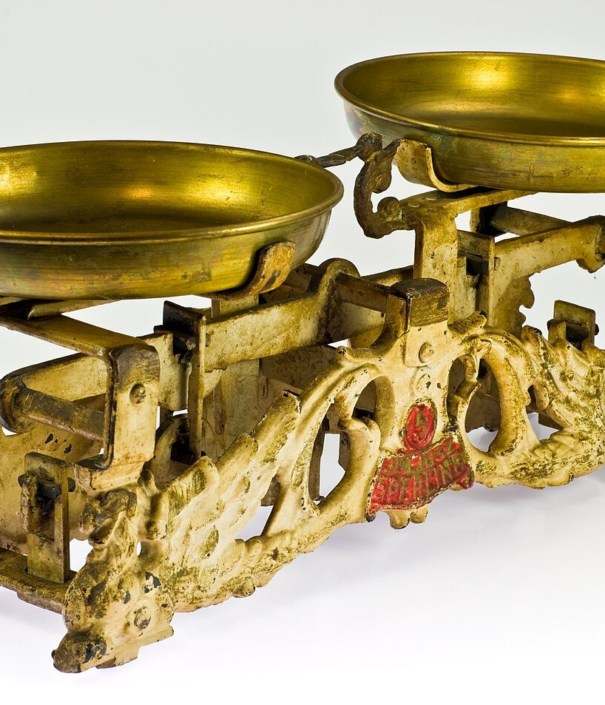
05
Natijalarni tahlil qilish
Rasm: Nikodem Nijaki · Wikimedia Commons · CC BY-SA 3.0

Slide 43
Natijalarni tahlil qilish
Mustahkamlik natijalari ko'rsatadiki, standart o'qitilgan model L_inf buzilishining juda kichik qiymatlarida ham ishonchsiz: epsilon = 2/255 (255 darajali shkalada 2 birlik, inson ko'zi…
1
Muhim cheklov: adversarial o'qitish faqat o'qitilgan tahdid modeli doirasida himoya beradi.
2
XAI tahlili modelning haqiqiy asoslarini ochib beradi va ayni paytda uning chegaralarini ko'rsatadi.
3
Adolatlilik natijalari eng muhim uslubiy xulosani beradi: «sezgir atributni olib tashlash» (fairness through unawareness) ishlamaydi, chunki SHAP vakil belgilar orqali ta'sir saqlanishini…
4
A6 · Sun'iy intellekt tizimlarining xavfsizligi va ishonchliligini tahlil qilish
43
Notes:
Mustahkamlik natijalari ko'rsatadiki, standart o'qitilgan model L_inf buzilishining juda kichik qiymatlarida ham ishonchsiz: epsilon = 2/255 (255 darajali shkalada 2 birlik, inson ko'zi uchun mutlaqo sezilmas) PGD aniqlikni 90% dan 35% gacha tushiradi. Bu yuqori o'lchamli fazoda chiziqli xatti-harakatning oqibati: har pikselga kichik o'zgarish qo'shilsa, ularning yig'indisi logitni sezilarli siljitadi. Adversarial o'qitish egri chiziqni butunlay o'zgartiradi, lekin ikki narxga: toza aniqlik 8–10 foiz bandiga tushadi va o'qitish narxi sakkiz baravar oshadi. Sanoatda bu murosani tizim konteksti hal qiladi — tibbiy triaj yoki moliyaviy firibgarlikni aniqlashda mustahkamlik ustun, foto-galereyani tartiblashda esa toza aniqlik.
Muhim cheklov: adversarial o'qitish faqat o'qitilgan tahdid modeli doirasida himoya beradi. L_inf 8/255 ga qarshi o'qitilgan model L_2 hujumiga yoki fizik stikerlarga zaif qolishi mumkin; shuningdek, 16/255 da aniqlik yana 18% gacha tushadi. Shuning uchun himoyani «yopilgan» deb emas, «ma'lum chegara ichida baholangan» deb hujjatlashtirish kerak. Muqobil yondashuvlar — sertifikatlangan mustahkamlik (randomized smoothing kichik L_2 radiusda matematik kafolat beradi), kirishni aniqlash detektorlari va ansambl usullari — har biri o'z cheklovlariga ega.
XAI tahlili modelning haqiqiy asoslarini ochib beradi va ayni paytda uning chegaralarini ko'rsatadi. Grad-CAM xaritasi hujum ostida ko'chishi tushuntirishning o'zi ham hujumga zaifligini bildiradi; shuning uchun tushuntirishlarni foydalanuvchiga ko'rsatishdan oldin ularning barqarorligini (kichik shovqinda xarita qanchalik o'zgaradi) va sodiqligini (muhim deb ko'rsatilgan hududni o'chirish bashoratni qanchalik o'zgartiradi — deletion/insertion metrikalari) o'lchash kerak.
Adolatlilik natijalari eng muhim uslubiy xulosani beradi: «sezgir atributni olib tashlash» (fairness through unawareness) ishlamaydi, chunki SHAP vakil belgilar orqali ta'sir saqlanishini ko'rsatadi. Tuzatish usullari EO farqini beshdan bir qismga tushiradi, lekin aniqlik 1–1.5 foiz bandiga pasayadi va demografik paritet to'liq yo'qolmaydi — bu mezonlarning mos kelmaslik teoremasining amaliy namoyishi. Post-processing usuli oddiy va mavjud modelga qo'llaniladi, lekin inferens vaqtida sezgir atributni talab qiladi, bu ba'zi yurisdiksiyalarda huquqiy muammo tug'diradi; in-processing usuli esa buni talab qilmaydi, lekin qayta o'qitishni va tasodifiylashtirilgan qarorlarni qabul qilishni talab qiladi.

Slide 44
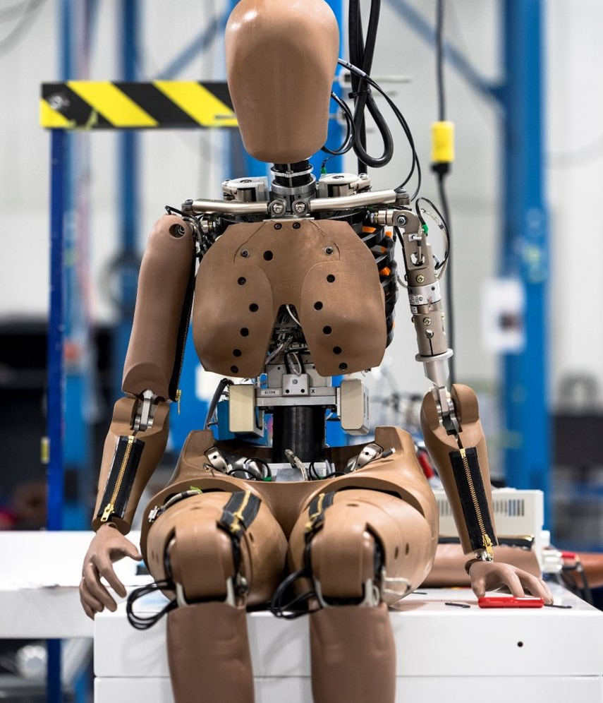
06
Keng tarqalgan xatolar va amaliy tavsiyalar
Rasm: Lin Pan · Wikimedia Commons · CC BY-SA 3.0

Slide 45
Keng tarqalgan xatolar va amaliy tavsiyalar (1)
Hujumni normallashtirilgan fazoda bajarish. epsilon = 8/255 faqat [0, 1] piksel fazosida ma'noga ega; normalizatsiya tashqarida bo'lsa, hujum haqiqatdan 4 baravar kuchliroq yoki kuchsizroq…
1
Hujumda model.train() rejimi. BatchNorm va Dropout tasodifiylik kiritadi, gradientlar noto'g'ri bo'ladi, hujum zaiflashadi va «soxta mustahkamlik» ko'rinadi. Hujum yasashdan oldin doimo…
2
Gradient yashirishni himoya deb qabul qilish. Kirishga kvantlash yoki tasodifiy transformatsiya qo'shilganda PGD aniqligi oshgandek ko'rinadi, lekin BPDA/EOT moslashuvchan hujumlar uni…
3
Bitta epsilon da baholash. Mustahkamlik — egri chiziq, nuqta emas. Kamida 4–5 epsilon qiymati va kamida ikkita hujum turi.
4
Grad-CAM uchun noto'g'ri qatlam. Juda erta qatlam — shovqinli xarita, juda kech (to'liq bog'langan) — xarita yo'q. Oxirgi konvolyutsion blok (ResNet'da layer4[-1]) standart tanlov; ViT…
5
A6 · Sun'iy intellekt tizimlarining xavfsizligi va ishonchliligini tahlil qilish
45
Notes:
Hujumni normallashtirilgan fazoda bajarish. epsilon = 8/255 faqat [0, 1] piksel fazosida ma'noga ega; normalizatsiya tashqarida bo'lsa, hujum haqiqatdan 4 baravar kuchliroq yoki kuchsizroq chiqadi. Normalizatsiyani model ichiga oling.
Hujumda model.train() rejimi. BatchNorm va Dropout tasodifiylik kiritadi, gradientlar noto'g'ri bo'ladi, hujum zaiflashadi va «soxta mustahkamlik» ko'rinadi. Hujum yasashdan oldin doimo eval().
Gradient yashirishni himoya deb qabul qilish. Kirishga kvantlash yoki tasodifiy transformatsiya qo'shilganda PGD aniqligi oshgandek ko'rinadi, lekin BPDA/EOT moslashuvchan hujumlar uni buzadi. Har qanday himoyani moslashuvchan hujum bilan sinang, AutoAttack natijasini keltiring.
Bitta epsilon da baholash. Mustahkamlik — egri chiziq, nuqta emas. Kamida 4–5 epsilon qiymati va kamida ikkita hujum turi.
Grad-CAM uchun noto'g'ri qatlam. Juda erta qatlam — shovqinli xarita, juda kech (to'liq bog'langan) — xarita yo'q. Oxirgi konvolyutsion blok (ResNet'da layer4[-1]) standart tanlov; ViT uchun oxirgi LayerNorm va reshape transformatsiyasi kerak.
SHAP'ni butun test to'plamida KernelSHAP bilan hisoblash. Soatlab vaqt oladi. Daraxt modellari uchun TreeSHAP, neyron tarmoqlar uchun DeepSHAP/GradientSHAP; KernelSHAP faqat kichik tanlanma uchun.
Sezgir atributni o'chirib «adolatli» deb e'lon qilish. Vakil belgilar ta'sirni saqlaydi; har doim guruhlar kesimida o'lchang, atribut modelda bo'lmasa ham baholashda ishlating.
Adolatlilik mezonini asoslamasdan tanlash. Demografik paritet va tenglashtirilgan koeffitsiyentlar qarama-qarshi tuzatishlar talab qilishi mumkin. Mezonni masala va zarar turi (noto'g'ri rad etish yoki noto'g'ri qabul qilish qaysi biri og'irroq) asosida tanlang va hujjatlashtiring.
Kichik guruhlarda shovqinli metrika. Agar guruhda 50 tadan kam namuna bo'lsa, TPR farqi tasodifiy bo'lishi mumkin; ishonch intervallarini (bootstrap) keltiring.
Tekshiruv ro'yxatini rasmiyat uchun to'ldirish. Har band dalil (fayl, grafik, raqam, mas'ul shaxs) talab qiladi; dalilsiz «bajarilgan» belgi auditda qabul qilinmaydi.

Slide 46
Keng tarqalgan xatolar va amaliy tavsiyalar (2)
SHAP'ni butun test to'plamida KernelSHAP bilan hisoblash. Soatlab vaqt oladi. Daraxt modellari uchun TreeSHAP, neyron tarmoqlar uchun DeepSHAP/GradientSHAP; KernelSHAP faqat kichik tanlanma…
6
Sezgir atributni o'chirib «adolatli» deb e'lon qilish. Vakil belgilar ta'sirni saqlaydi; har doim guruhlar kesimida o'lchang, atribut modelda bo'lmasa ham baholashda ishlating.
7
Adolatlilik mezonini asoslamasdan tanlash. Demografik paritet va tenglashtirilgan koeffitsiyentlar qarama-qarshi tuzatishlar talab qilishi mumkin. Mezonni masala va zarar turi (noto'g'ri…
8
Kichik guruhlarda shovqinli metrika. Agar guruhda 50 tadan kam namuna bo'lsa, TPR farqi tasodifiy bo'lishi mumkin; ishonch intervallarini (bootstrap) keltiring.
9
Tekshiruv ro'yxatini rasmiyat uchun to'ldirish. Har band dalil (fayl, grafik, raqam, mas'ul shaxs) talab qiladi; dalilsiz «bajarilgan» belgi auditda qabul qilinmaydi.
10
A6 · Sun'iy intellekt tizimlarining xavfsizligi va ishonchliligini tahlil qilish
46
Notes:
Hujumni normallashtirilgan fazoda bajarish. epsilon = 8/255 faqat [0, 1] piksel fazosida ma'noga ega; normalizatsiya tashqarida bo'lsa, hujum haqiqatdan 4 baravar kuchliroq yoki kuchsizroq chiqadi. Normalizatsiyani model ichiga oling.
Hujumda model.train() rejimi. BatchNorm va Dropout tasodifiylik kiritadi, gradientlar noto'g'ri bo'ladi, hujum zaiflashadi va «soxta mustahkamlik» ko'rinadi. Hujum yasashdan oldin doimo eval().
Gradient yashirishni himoya deb qabul qilish. Kirishga kvantlash yoki tasodifiy transformatsiya qo'shilganda PGD aniqligi oshgandek ko'rinadi, lekin BPDA/EOT moslashuvchan hujumlar uni buzadi. Har qanday himoyani moslashuvchan hujum bilan sinang, AutoAttack natijasini keltiring.
Bitta epsilon da baholash. Mustahkamlik — egri chiziq, nuqta emas. Kamida 4–5 epsilon qiymati va kamida ikkita hujum turi.
Grad-CAM uchun noto'g'ri qatlam. Juda erta qatlam — shovqinli xarita, juda kech (to'liq bog'langan) — xarita yo'q. Oxirgi konvolyutsion blok (ResNet'da layer4[-1]) standart tanlov; ViT uchun oxirgi LayerNorm va reshape transformatsiyasi kerak.
SHAP'ni butun test to'plamida KernelSHAP bilan hisoblash. Soatlab vaqt oladi. Daraxt modellari uchun TreeSHAP, neyron tarmoqlar uchun DeepSHAP/GradientSHAP; KernelSHAP faqat kichik tanlanma uchun.
Sezgir atributni o'chirib «adolatli» deb e'lon qilish. Vakil belgilar ta'sirni saqlaydi; har doim guruhlar kesimida o'lchang, atribut modelda bo'lmasa ham baholashda ishlating.
Adolatlilik mezonini asoslamasdan tanlash. Demografik paritet va tenglashtirilgan koeffitsiyentlar qarama-qarshi tuzatishlar talab qilishi mumkin. Mezonni masala va zarar turi (noto'g'ri rad etish yoki noto'g'ri qabul qilish qaysi biri og'irroq) asosida tanlang va hujjatlashtiring.
Kichik guruhlarda shovqinli metrika. Agar guruhda 50 tadan kam namuna bo'lsa, TPR farqi tasodifiy bo'lishi mumkin; ishonch intervallarini (bootstrap) keltiring.
Tekshiruv ro'yxatini rasmiyat uchun to'ldirish. Har band dalil (fayl, grafik, raqam, mas'ul shaxs) talab qiladi; dalilsiz «bajarilgan» belgi auditda qabul qilinmaydi.

Slide 47

LABORATORIYA
Virtual laboratoriya va kodlar
Saytda bajarish: https://aiscan.airi.uz/ktm/ → Mavzular → A6 → 🧪 Virtual bajarish (7 bosqich)
Kodlarni ko‘chirib olish — QR kod yoki:
git clone https://github.com/sayka7/ktm_labs.git
Mustaqil topshiriq: 20 variantdan o‘zingizniki (jurnal raqami bo‘yicha)
Topshirish: saytdagi «📤 Topshirish va baho» — avtomatik tekshiruv
A6 · Sun'iy intellekt tizimlarining xavfsizligi va ishonchliligini tahlil qilish
47

Slide 48
E’tiboringiz uchun rahmat!
Savollar?
Mavzu matni va materiallar: https://aiscan.airi.uz/ktm/#/c/mis2104/mavzu/A6

